Slide 1
大家來猜謎
開始

Slide 2


請問我喜歡吃什麼？
餅乾
糖果
炸雞

Slide 3
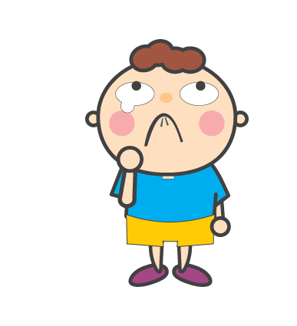
答錯了！
重來

Slide 4



答對了！你真棒！
結束

